Slide 1
العلوم | المادة
الثّالث الابتدائي | الصّف
الخامسة (المادّة) | الوحدة
التاسع (ملاحظة المواد) | الفصل
المواد الصلبة والسّائلة والغازيّة | الدّرس الثاني
60 | رقم الصفحة

Slide 3
أهْداف الدَّرْس
الهدف الأول: التعرّف على حالات المادّة الثلاث (الحالة الصّلبة والسّائلة والغازيّة).
الهدف الثاني: استنتّاج خصائص كلٍ من المواد الصّلبة والسّائلة والغازيّة من حيث الشّكل والحجم.

Slide 4
ما حالات المادة الثلاث؟
- التعرّف على حالات المادة الثلاث (الحالة الصّلبة والسّائلة والغازيّة).
الهدف الأول

Slide 5
ما حالات المادة الثلاث؟
- التعرّف على حالات المادة الثلاث (الحالة الصّلبة والسّائلة والغازيّة).
الهدف الأول
من خلال مشاهدة الصور التي أمامك ،صنّف الصور إلى مايأتي:
عدد بعض المواد الصّلبة والسّائلة والغازيّة التي نشاهدها في الحياة اليوميّة:
-------------------------------------------------------------------------------------
كيف يستفيد هؤلاء الرجال من حلات المادة الثلاث؟
----------------------------------------------------------------------------------------------
غازية | سائلة | صلبة

Slide 6
ما حالات المادة الثلاث؟
- التعرّف على حالات المادة الثلاث (الحالة الصّلبة والسّائلة والغازيّة).
الهدف الأول
من خلال مشاهدة الصّور التي أمامك ،صنّف الصّور إلى ما يأتي:
غازية | سائلة | صلبة
الهواء | الماء | أحجار
 |  | فروع أشجار
عدد بعض المواد الصّلبة والسّائلة والغازيّة التي نشاهدها في الحياة اليومية:
الكرسي – الطاوّلة – ملعقة | صلبة
الماء – العصير | سائلة
الهواء – دخان المصانع – غاز الطّبخ | غازيّة
كيف يستفيد هؤلاء الرجال من حلات المادة الثلاث؟
المجاديف لدفع القارب | صلبة
الماء للانتقال بسهولة | سائلة
الهواء – حتى يطفو القارب | غازيّة

Slide 7
ما حالات المادة الثلاث؟
الحالة الصُلبة
- التعرّف على حالات المادة الثلاث (الحالة الصّلبة والسّائلة والغازيّة).
الهدف الأول
- ماذا يحدث لشكل مقعدك وحجمه إذا نقلناه من مكان إلى آخر؟
-----------------------------------------------------
- من خلال التعريّف الذي أمامك، فإن المادّة الصّلبة تتميّز بشيئين:
1 ----------------- 2 ------------
معالجة المفاهيم الشائعة غير الصحيحة:
من المفاهيم الشائعة غير الصحيحة أنّ جميع المواد الصّلبة تكون قاسية، فبعض المواد تكون طريّة وليذنة مثل الوسادة التي توضع تحت الرأس عند النّوم، وبشكل عام تقاوم المواد الصّلبة التغيّر في شكلها، إلا أنه يمكن تغييّرها، وقد يكون هذا التغيير في الشّكل مؤقتًا.
اختبر نفسي:
-اذكر أسماء ثلاث مواد صلبة استخدمها يومياً بكثرة.
-----------------------------------------------------

Slide 8
الحالة الصُلبة
ما حالات المادة الثلاث؟
- التعرّف على حالات المادة الثلاث (الحالة الصّلبة والسّائلة والغازيّة).
الهدف الأول
- ماذا يحدث لشكل مقعدك وحجمه إذا نقلناه من مكان إلى آخر؟
لا يحدث شيئًا.
- من خلال التعريّف الذي أمامك فإن المادّة الصّلبة تتميّز بشيئين :
1) حجم ثابت 2) شكل ثابت
معالجة المفاهيم الشائعة غير الصحيحة:
من المفاهيم الشائعة غير الصحيحة أنّ جميع المواد الصّلبة تكون قاسية، فبعض المواد تكون طريّة وليذنة مثل الوسادة التي توضع تحت الرأس عند النّوم، وبشكل عام تقاوم المواد الصّلبة التغيّر في شكلها، إلا أنه يمكن تغييّرها، وقد يكون هذا التغيير في الشّكل مؤقتًا.
اختبر نفسي:
- اذكر أسماء ثلاث مواد صلبة استخدمها يومياً بكثرة.
القلم – الممحاة – الكأس

Slide 9
ما حالات المادة الثلاث؟
الحالة الصُلبة
- التعرّف على حالات المادة الثلاث (الحالة الصّلبة والسّائلة والغازيّة).
الهدف الأول
- بيّن لماذا لا يتغيّر شكل المواد الصّلبة وحجمها بسهولة من خلال الصور والشرح الموضح أمامك؟
- لوّن المربعات التي تميّز خصائص المادّة الصّلبة
شكل ثابت
حجم ثابت
شكل غير ثابت
حجم غير ثابت

Slide 10
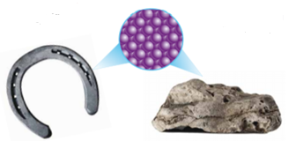
ما حالات المادة الثلاث؟
الحالة الصُلبة
- التعرّف على حالات المادة الثلاث (الحالة الصّلبة والسّائلة والغازيّة).
الهدف الأول
- بيّن لماذا لا يتغيّر شكل المواد الصّلبة وحجمها بسهولة من خلال الصور والشرح الموضح أمامك؟
الجسيمات في حذاء الفرس والصخرة متراصة ومتقاربة
- لوّن المربعات التي تميّز خصائص المادّة الصّلبة
شكل ثابت
حجم ثابت
شكل غير ثابت
حجم غير ثابت

Slide 11
ما حالات المادة الثلاث؟
الحالة السائلة
- التعرّف على حالات المادة الثلاث (الحالة الصّلبة والسّائلة والغازيّة).
الهدف الأول
- في الشّكل الّذي أمامك ماذا لو وضعنا قطعة حجر، فهل سينسكب بنفس الطريقة؟ أكتب رأيك
-----------------------------------------------------
- بماذا تختلف المادة السّائلة عن الصّلبة؟
-----------------------------------------------------
- قارن بين جسيمات المادة السّائلة والمادة الصّلبة من حيث القرب من بعضها البعض
-----------------------------------------------------
- لوّن المربعات التي نصف فيها المادة
شكل غير ثابت
حجم غير ثابت
حجم ثابت
شكل ثابت

Slide 12
الحالة السائلة
ما حالات المادة الثلاث؟
- التعرّف على حالات المادة الثلاث (الحالة الصّلبة والسّائلة والغازيّة).
الهدف الأول
- - في الشّكل الّذي أمامك ماذا لو وضعنا قطعة حجر، فهل سينسكب بنفس الطريقة؟ أكتب رأيك
سيبقى متماسكا.
- بماذا تختلف المادة السّائلة عن الصّلبة؟
المادة السّائلة تنساب بسهولة وليس لها شكل ثابت
- قارن بين جسيمات المادة السّائلة والمادة الصّلبة من حيث القرب من بعضها البعض.
جسيمات المادّة الصّلبة متماسكة ومتقاربة بينما جسيّمات المادة السّائلة أقل تماسكًا وأكثر تباعدًا
- لوّن المربعات التي نصف فيها المادة
شكل غير ثابت
حجم غير ثابت
حجم ثابت
شكل ثابت

Slide 13
ما حالات المادة الثلاث؟
الحالة الغازية
- استنتاج خصائص كلٍ من المواد الصّلبة والسّائلة والغازيّة من حيث الشّكل والحجم.
الهدف الثاني
أفكّر
- الغاز موجود في كلّ مكان ويحيط بنا ولكن لا نراه، فكيف نعرف بوجوده؟
- ما المادة الموجودة داخل البالون؟
- هل يمكن تغييّر شكل البالون؟ وهل يمكن تغيير حجمه؟
ماذا نستنتّج؟
----------------------------------------------------
- هل جسيمات الغاز من حيث تباعدها عن بعضها تشبه المواد السّائلة والصّلبة؟
-----------------------------------------------------
- قارن بين المواد الصّلبة والسّائلة والغازيّة كما في المثال
المواد الغازية | المواد السائلة | المواد الصلبة
 |  |  | الشكل
 |  |  | الحجم

Slide 14
ما حالات المادة الثلاث؟
الحالة الغازية
الحالة الغازية
- استنتاج خصائص كلٍ من المواد الصّلبة والسّائلة والغازيّة من حيث الشّكل والحجم.
الهدف الثاني
أفكر
- الغاز موجود في كل مكان ويحيطنا ولكن لا نراه ، فكيف نعرف بوجود؟
من خلال أثره على الأشياء كتحريك أغصان الأشجار بسبب الهواء.
الهواء
- ما المادة الموجودة داخل البالون؟
- هل يمكن تغييّر شكل البالون؟ وهل يمكن تغييّر حجمه؟
ماذا نستنتّج؟
نعم يمكن تغييّر شكل وحجم البالون بالضغط عليه . ونستنتّج أنّ الغاز ليس له حجم ثابت أو شكل ثابت
- هل جسيمات الغاز من حيث تباعدها عن بعضها تشبه المواد السّائلة والصّلبة؟
لا : جسيمات الغاز أكثر تباعدا
قارن بين المواد الصّلبة والسّائلة والغازيّة كما في المثال
المواد الغازية | المواد السائلة | المواد الصلبة
غير ثابت | غير ثابت | ثابت | الشكل
غير ثابت | ثابت | ثابت | الحجم

Slide 15
ما حالات المادة الثلاث؟
- استنتاج خصائص كلٍ من المواد الصّلبة والسّائلة والغازيّة من حيث الشّكل والحجم.
الهدف الثاني
- اذكر أمثله على استخدامات بعض المواد الصّلبة والسّائلة والغازيّة في الحياة اليوميّة
----------------------------------------------------------------------------------------------------------------------------------------------------------------------------------------------------------
----------------------------------------------------------------------------------------------------------------------------------------------------------------------------------------------------------
- وضح بالرسم الفرق بين الغازات والسّوائل والمواد الصّلبة مبينًا فيه تباعد جسيماتها

Slide 16
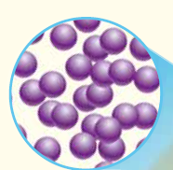
ما حالات المادة الثلاث؟
- استنتاج خصائص كلٍ من المواد الصّلبة والسّائلة والغازيّة من حيث الشّكل والحجم.
الهدف الثاني
- اذكر أمثلةً على استخدامات بعض المواد الصّلبة والسّائلة والغازيّة في الحياة اليوميّة
غازية | سائلة | صلبة
الهواء للّتنفّس | الماء للشّرب | المطرقة لكسر الأشياء
الغاز للطّبخ
- وضّح بالرّسم الفرق بين الغازات والسّوائل والمواد الصّلبة مبينًّا فيه تباعد جسيماتها
غازية | سائلة | صلبة

Slide 17
ما حالات المادة الثلاث؟
- استنتاج خصائص كلٍ من المواد الصّلبة والسّائلة والغازيّة من حيث الشّكل والحجم
الهدف الثاني
أجب عن الأسئلة التّالية:

Slide 18
ما حالات المادة الثلاث؟
- استنتاج خصائص كلٍ من المواد الصّلبة والسّائلة والغازيّة من حيث الشّكل والحجم
الهدف الثاني
أجب عن الأسئلة التّالية:

Slide 19
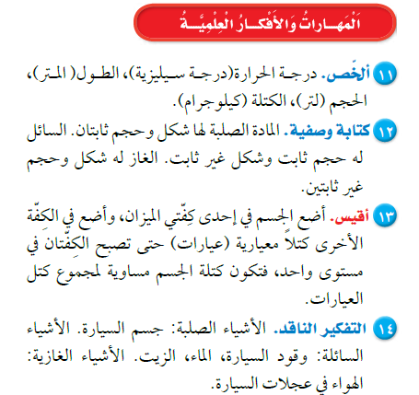
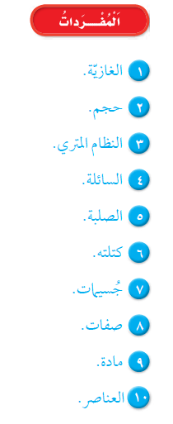
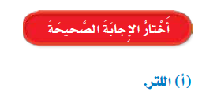
ما حالات المادة الثلاث؟
- استنتاج خصائص كلٍ من المواد الصّلبة والسّائلة والغازيّة من حيث الشّكل والحجم
الهدف الثاني

